Slide 1

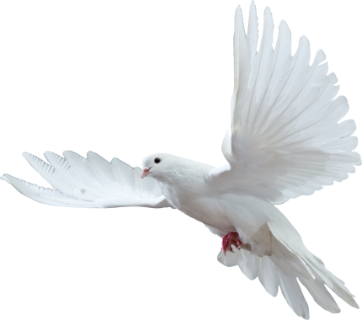
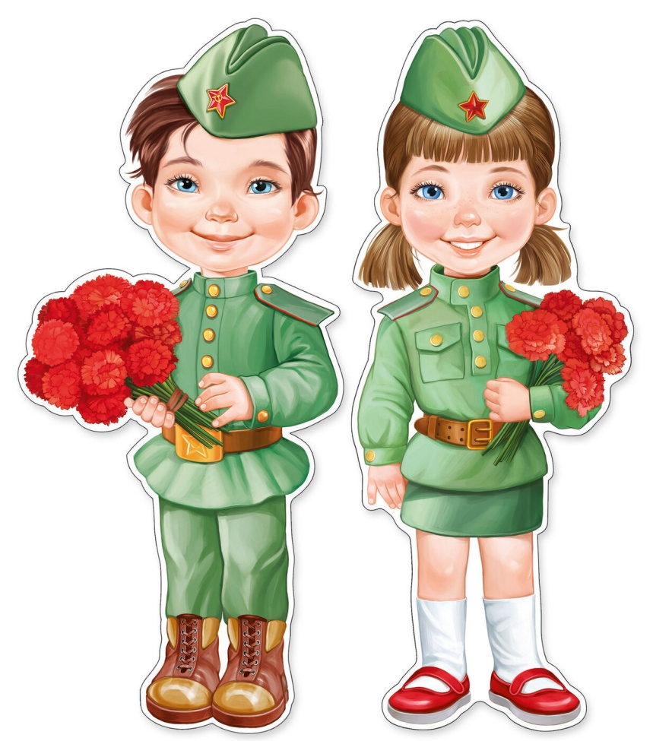
Проект «Непокоренный Ленинград»
Разработали воспитатели МАДОУ детского сада № 112 города Тюмени:
Дубровская О.Н.
Рожина М.Е.
2022

Slide 2

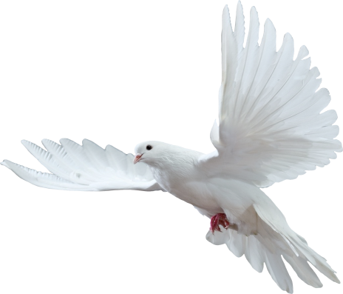
О проекте:
Вид проекта: информационно - познавательный.
Сроки реализации: краткосрочный, с 07.09 по. 11.09. 2022 г.
Объект проекта: совместная работа воспитателя, детей и родителей.
Предмет проекта: процесс воспитания и обучения.
Участники проекта: дети 6-7 лет, родители воспитанников, педагоги.

Slide 3
Один из воспитанников, Дима К., после просмотра программы «Время» задал вопрос родителям: «Что такое блокада? Где находится город Ленинград?» Родители объяснили ребенку про значение этого слова, а город предложили найти самому на карте в детском саду. Он не нашел его на карте, так как не знал, что сейчас город называется - Санкт – Петербург. В группе заинтересовались все, что за загадочный город, которого нет на карте? У ребят появились вопросы. А так как блокада Ленинграда началась в сентябре 1941 года, и продолжалась долгих 4 года, детей заинтересовало, как же выжили и победили жители города во время страшной блокады. Эти события вызвали эмоциональный отклик у воспитанников и педагогов.

Slide 4
Актуальность:
Великая Отечественная война – важное событие в жизни нашей Родины. Время всё дальше отодвигает события Великой Отечественной войны и, к сожалению, её ветеранов остается с каждым годом все меньше. Очень важно именно сейчас не прервать живую нить памяти о героическом подвиге нашего народа в те годы, и в дошкольном возрасте лелеять ростки памяти о прадедах, их мужестве. Всё дальше и дальше уходят от нас те дни, когда пылала наша земля, шла жестокая и страшная война, а город Ленинград, находился в блокадном кольце. И всё сложнее с каждым годом рассказывать нашим маленьким детям о тех тяжёлых, далёких 900 блокадных днях.

Slide 5
Цель проекта:
Расширение представлений детей о героическом подвиге жителей блокадного Ленинграда в годы Великой отечественной войны.

Slide 6
Задачи проекта:
Для детей
Для педагогов
Для родителей
расширять представление детей о блокаде Ленинграда;
познакомиться с художественными и музыкальными произведениями, посвящёнными Блокаде Ленинграда;
совершенствовать умения использовать полученные знания для решения познавательных задач;
способствовать сближению всех членов семьи за счет совместной деятельности и решения общих задач;
принимать активное участие в реализации проекта, способствовать росту познавательной активности своих детей, поддерживать интерес к теме проекта.
познакомить ребят с понятием блокада, дорога жизни, продуктовые карточки, обогащать словарный запас детей путем оформления развивающей предметно пространственной среды, выставки, мини – музея;
познакомить воспитанников с художественными и музыкальными произведениями посвящёнными Блокаде Ленинграда;
формировать у детей патриотические чувства и представления о героизме. Воспитывать любовь и уважение к защитникам Родины на основе ярких впечатлений и исторических фактов;
расширить представления детей о блокаде Ленинграда, о жизни в осажденном городе, о героях, перенесших жесточайшее испытание;

Slide 7
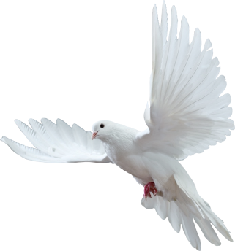
Предполагаемые результаты:
Дети | Родители | Педагог
Умение рассказывать о блокаде Ленинграда, используя в своих рассказах поэзию и музыкальные произведения посвящённые блокаде; Составление небольших описательных рассказов по иллюстрациям; Повышение уровня практических умений в художественном творчестве; Сформированный интерес к истории отечества в годы Великой Отечественной войны, понимание детьми подвига, совершённого жителями блокадного города. | Тесное сотрудничество с педагогами и детьми; Расширение педагогической грамотности родителей по вопросам героических подвигов Ленинградцев в годы ВОВ. | Пополнение методической “копилки” тематическими конспектами НОД с детьми старшего дошкольного возраста, наглядно – дидактическими методическими материалами; Повышение знаний о подвигах русского народа при блокаде Ленинграда; взаимосвязь с родителями по созданию совместных проектов.

Slide 8

Формы и методы:
Беседы
Создание макетов
Развлечение
Квест-игра
Игры: дидактические, подвижные , сюжетно-ролевые
Чтение художественной литературы
Викторина
Выставка детских работ
Музыка

Slide 9
Этапы работы над проектом
1 этап: «Подготовительный»
Подбор детской и методической литературы, наглядного материала (иллюстрации, фотографии, зарисовки); дидактических игр, занятий.
Подготовка материала для продуктивной деятельности.
Подбор информации через интернет.
Пополнение предметно-развивающей среды.
Встреча с родителями «Знакомство с проектом».

Slide 10
Этапы работы над проектом
2 этап: «Основной»
1. Беседы: «Блокада Ленинграда», «Трудности осажденного города»,«Дети Ленинграда».
2. Художественное творчество: Конструирование: «Гирлянда цветов к памятнику Родина - Мать»., Лепка: «Сибирские кошки».
3. Чтение художественной литературы: Крестинский А.А. «Мальчики из блокады (Рассказы и повесть)»; Еремеев А.И. «Дорога жизни» Н. Алексеевой «Дети Ленинграда».
4. Рассматривание иллюстраций: «Дорога жизни», «Пискарёвское мемориальное кладбище», «Разорванное кольцо блокады»
5. Создание выставки рисунков «Сквер сибирских кошек».
6. Конструирование макетов «Осада города», «Дорога жизни».
7. Организация сюжетно-ролевой игры: «Моряки», «Санитары», квест - игра «Блокадный Ленинград».
8. Дидактические игры: «Рода войск», «Собери картинку» (разрезные картинки с изображением «Разорванное кольцо», «Цветок жизни», «Раздели хлебушек».
9. Подвижные игры: «Перейди на другой берег», «Саперы», военная эстафета «Разведчики и моряки», «Дорога жизни».
10. Прослушивание музыкальных произведений: Э. Хиль «Медаль за оборону Ленинграда», ; Д. Шостакович «Ленинградская симфония» и др.

Slide 11
Этапы работы над проектом
3 этап: «Заключительный»
Анализ полученных результатов и обобщение опыта.
Выставка рисунков «Сквер сибирских кошек».
Обыгрывание макетов «Дорога жизни», «Осада города» вместе с детьми.

Slide 12

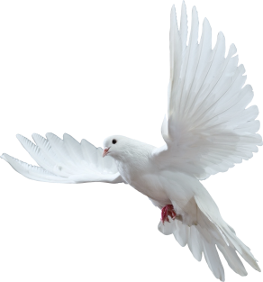
Работа с родителями:
Подготовка костюмов для выступления с музыкально – литературной композиции «Славьтесь наши деды — за Великую Победу!»;
Папки – передвижки: «Как рассказать ребенку о войне».
Консультация: «Растим маленьких патриотов».
Памятка родителям: «Расскажи детям о Блокаде».

Slide 13
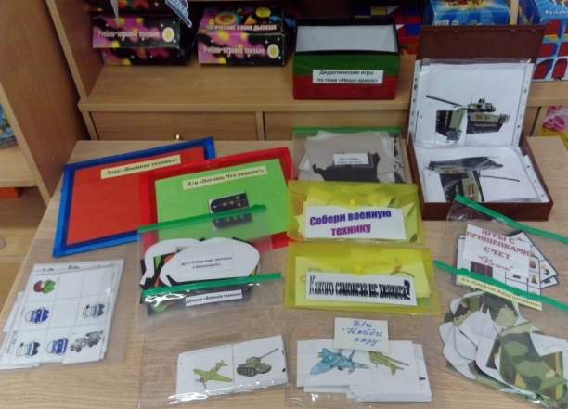
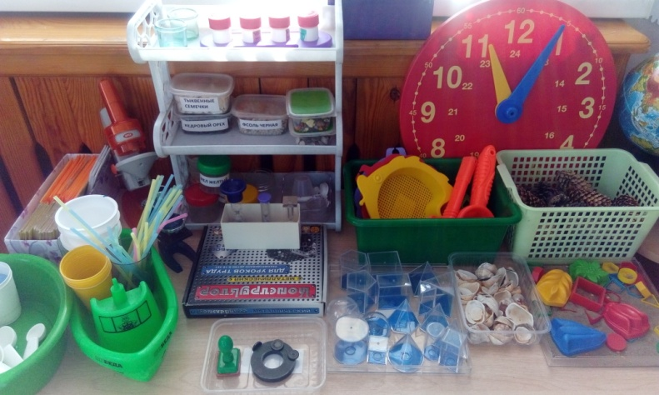
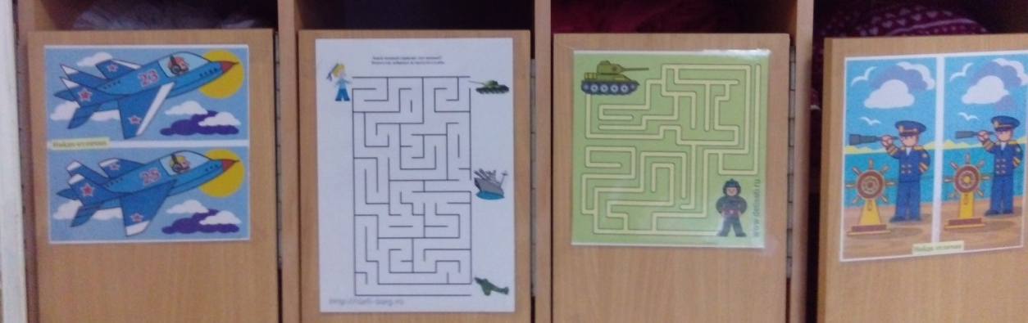
Развивающая среда

Slide 14

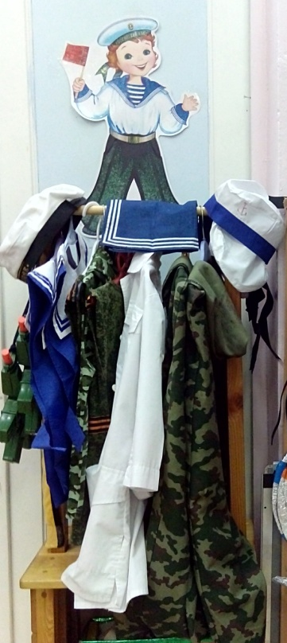
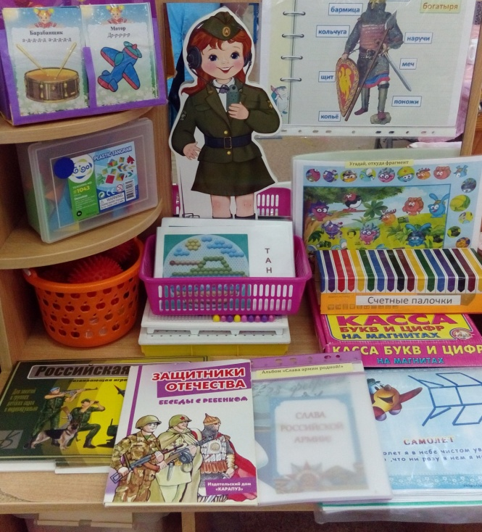

Slide 15
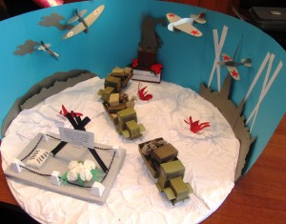
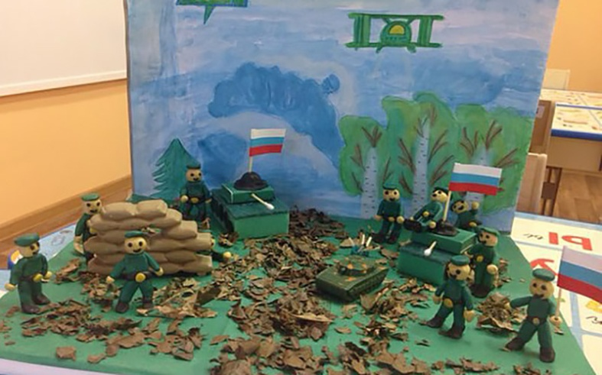
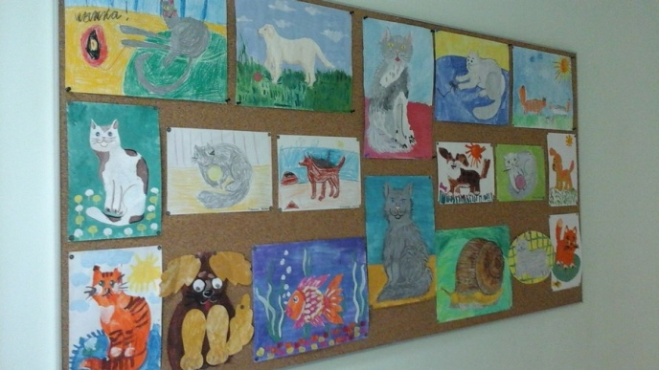
Выставка и макеты:

Slide 16
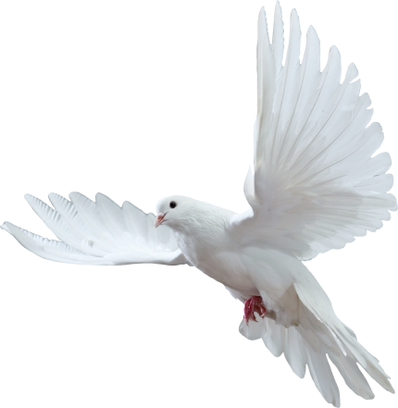
Итоги проекта:
Реализация данного проекта способствовала сближению родителей, детей и педагогов. Совместные мероприятия способствовали обогащению знаний детей о военной истории Города-героя Ленинграде, о его блокаде, об истории Великой Отечественной войны. Дети совместно с родителями и воспитателями участвовали в проектной деятельности. Дети смогли получить новые знания, они внесли вклад в общее дело, радовались своим успехам и успехам своих товарищей, ощущали свою значимость в группе.

Slide 17
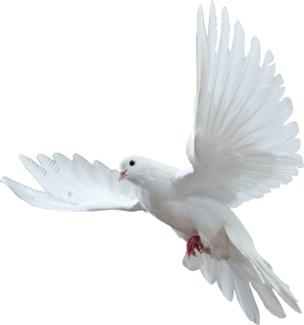
Спасибо за внимание!!

